Slide 1
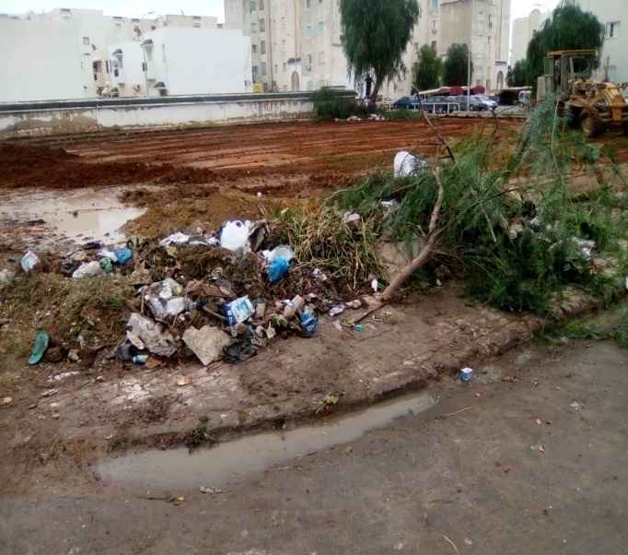
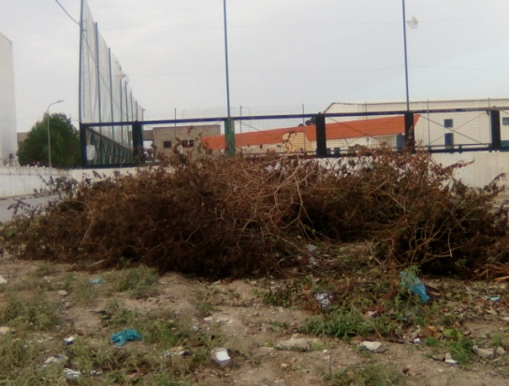
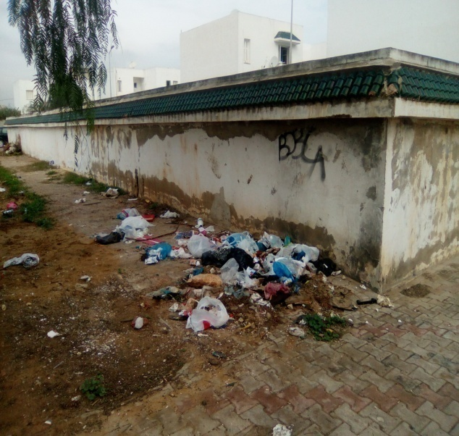
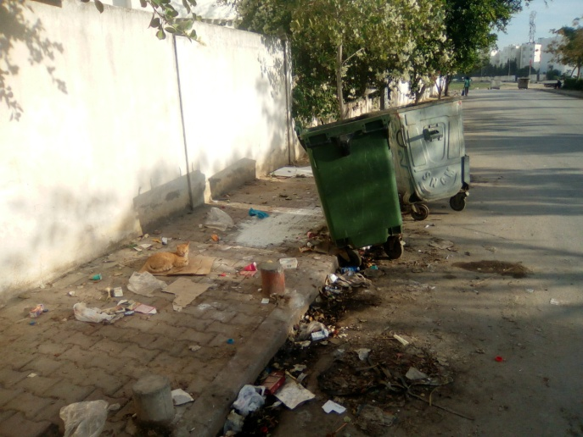
مشروع حومتي نظيفة حي الباهي لدغم

Slide 2

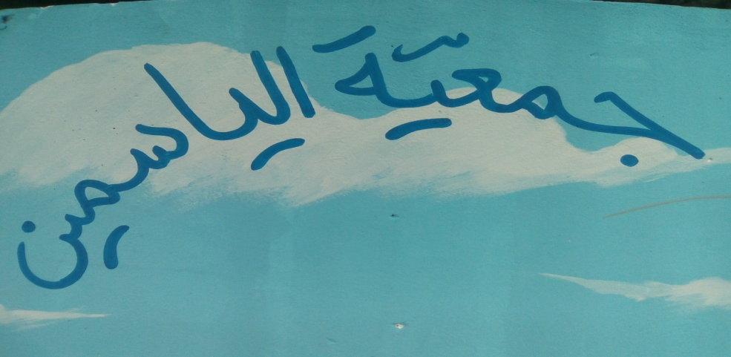
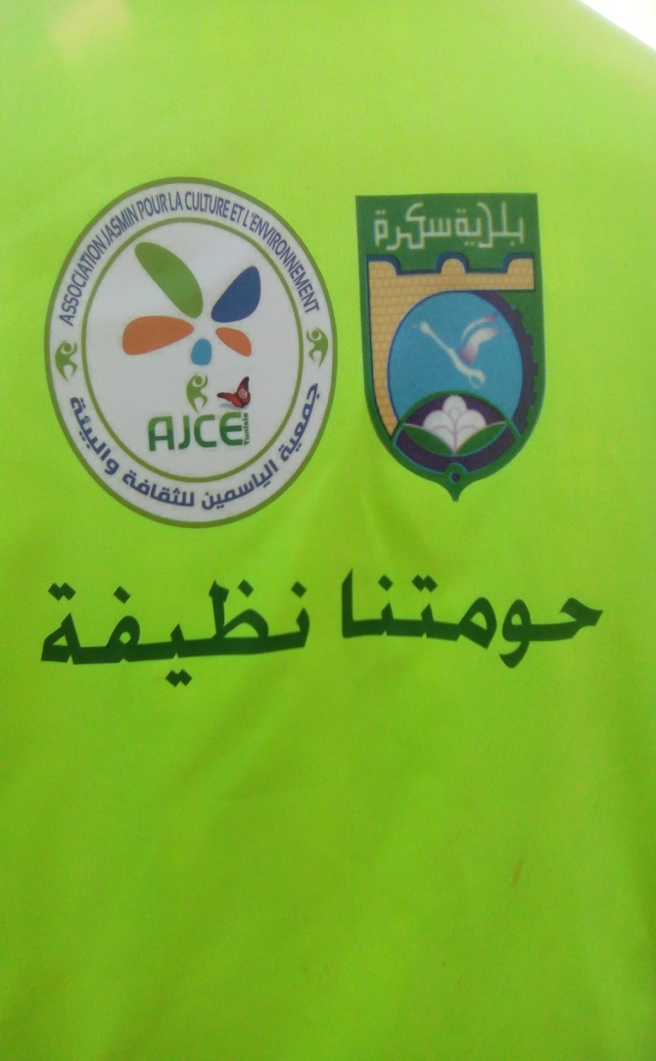
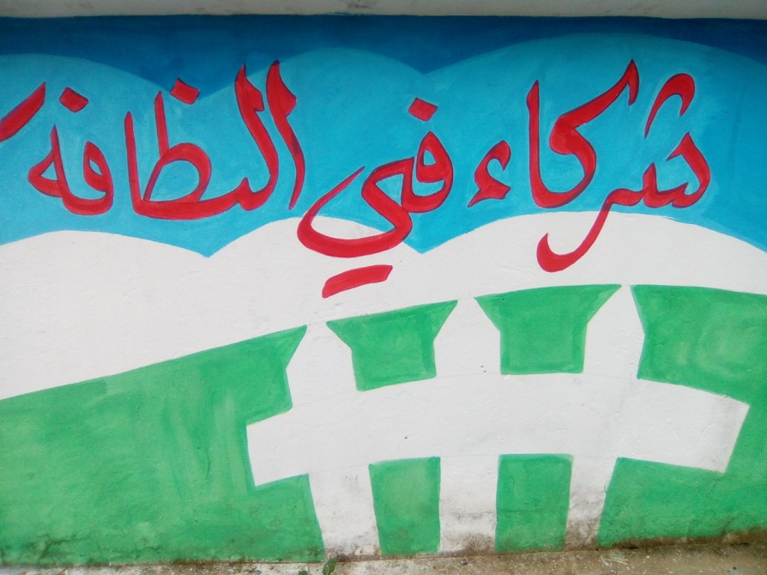


Slide 3
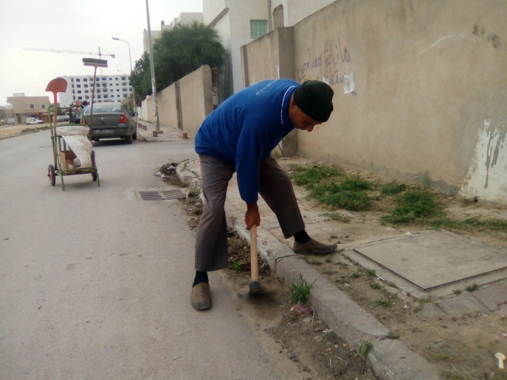
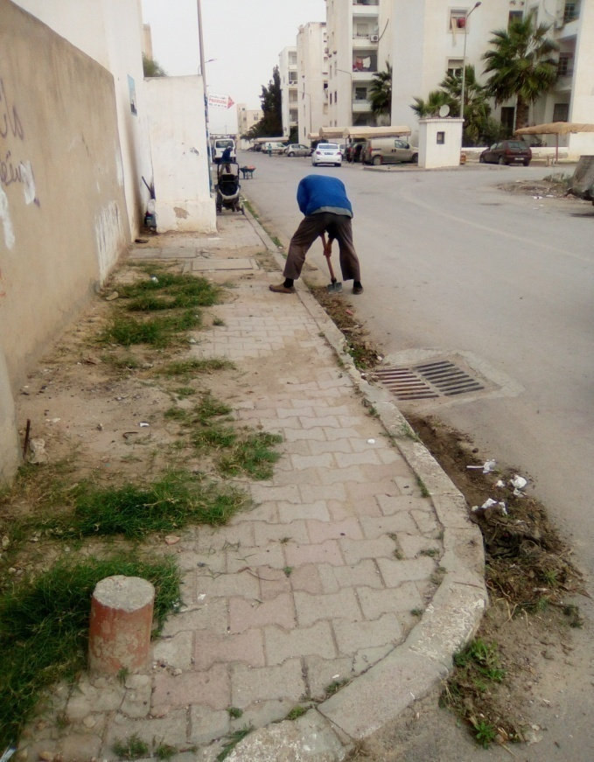
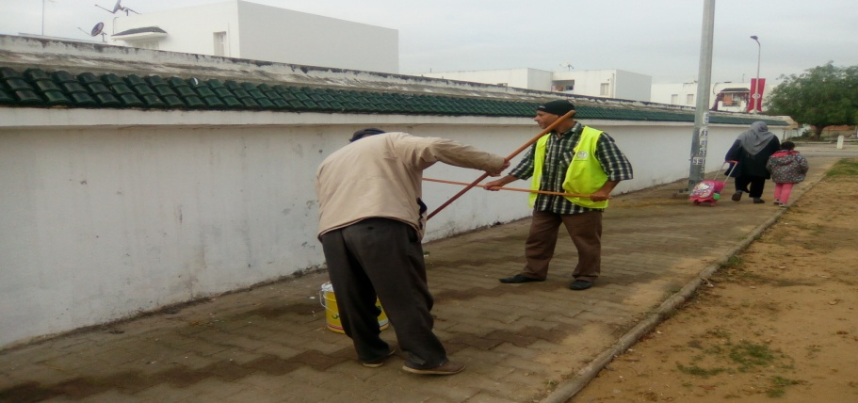
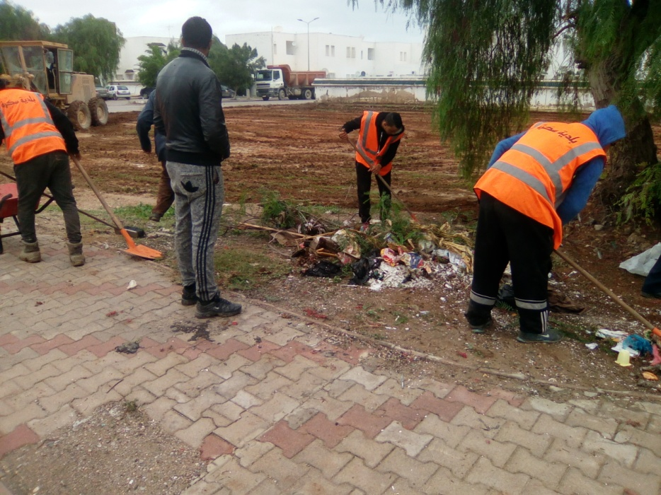
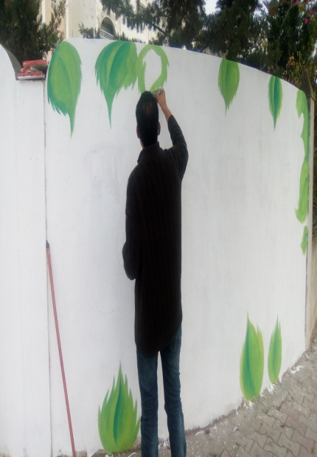
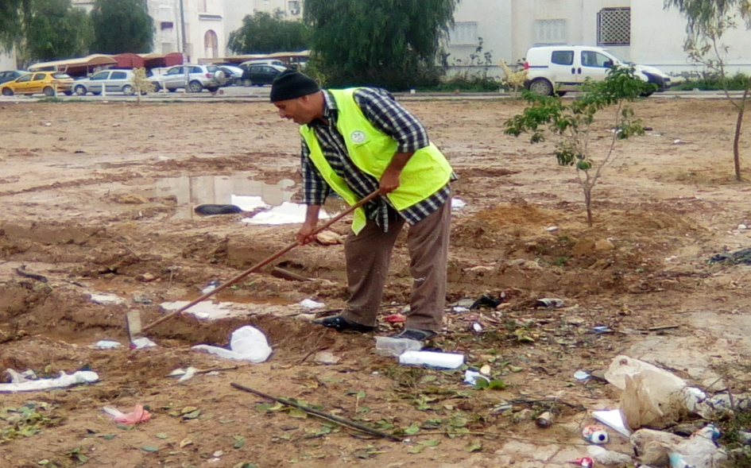
انتداب 3 عمال نظافة بالشراكة مع بلدية سكرة و Institue Français المعهد الفرنسي

Slide 4
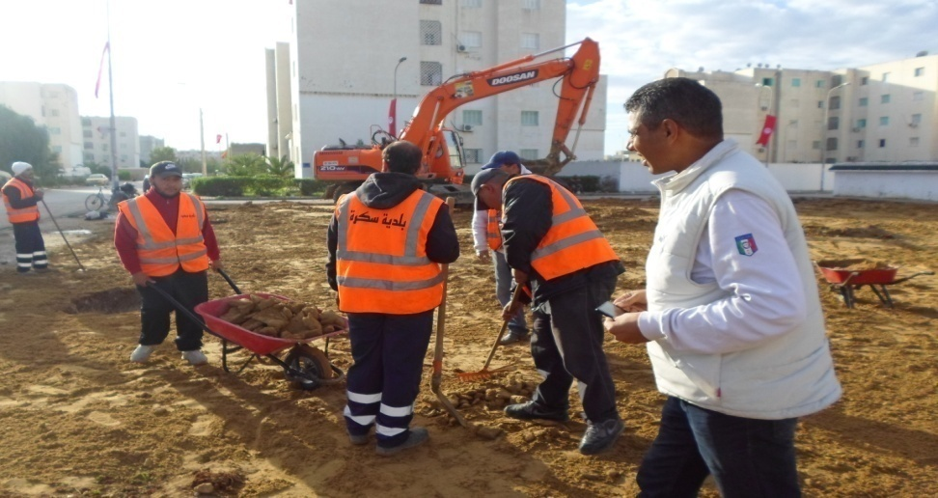
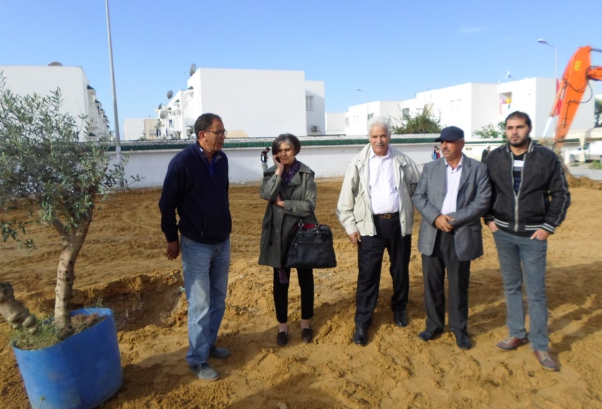
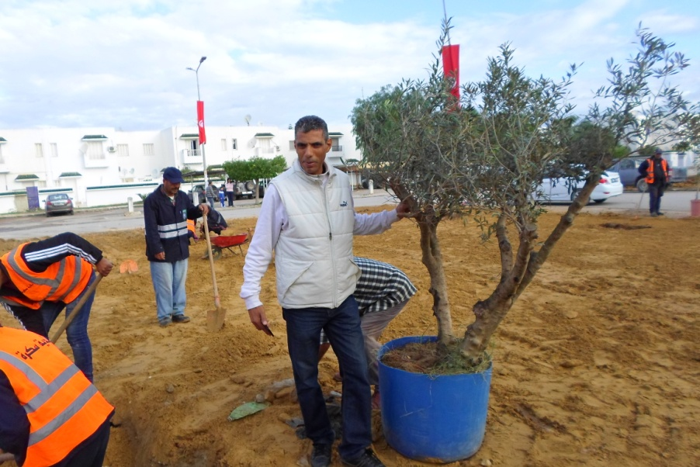
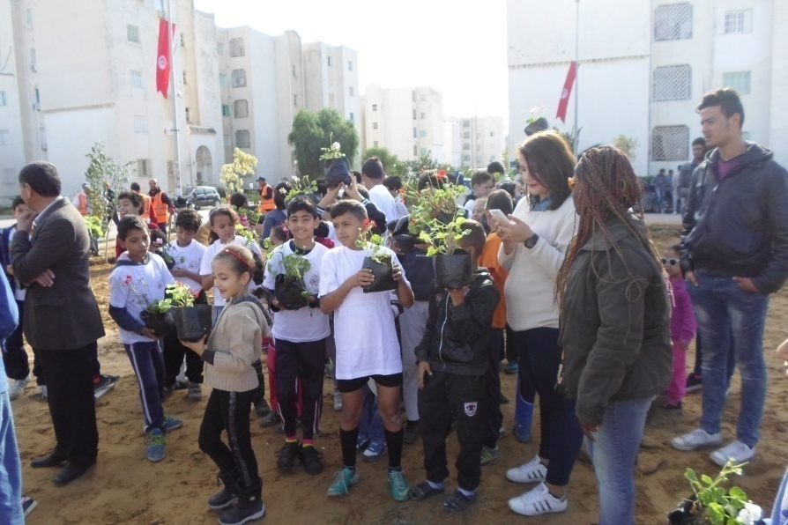
عيد الشجرة 13 نوفمبر 2016 بحي باهي لدغم

Slide 5
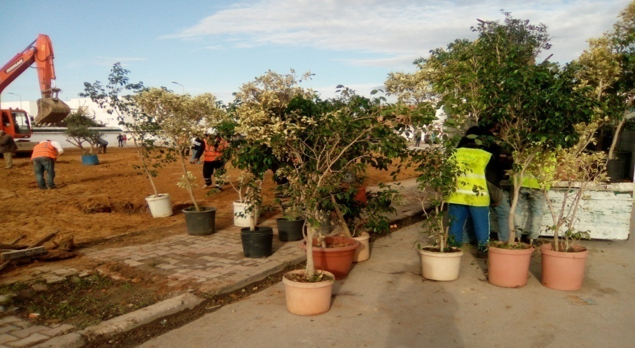
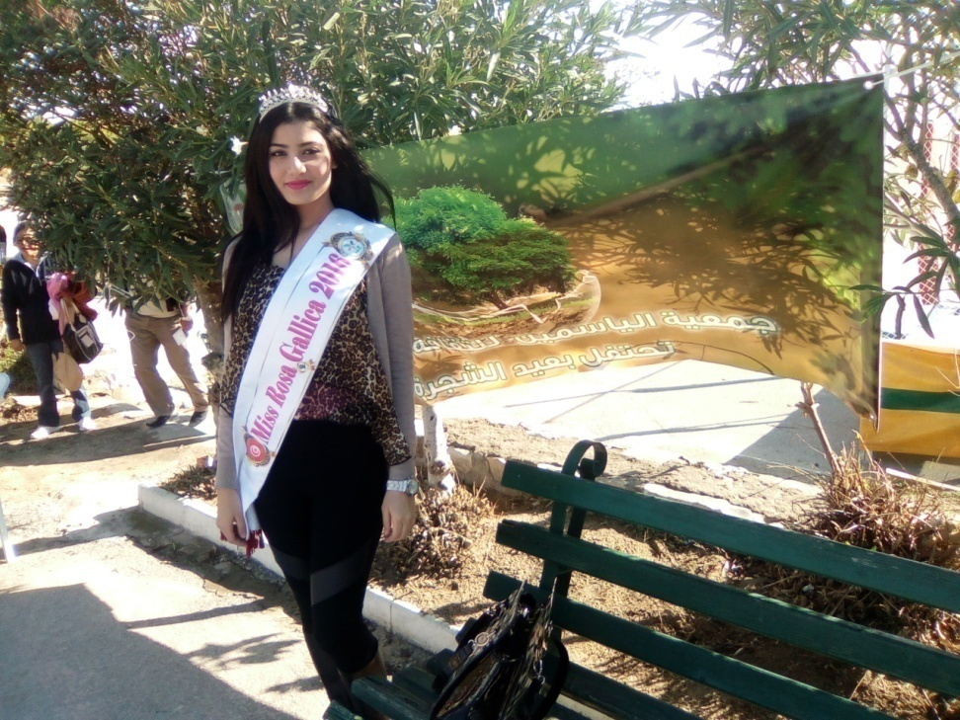
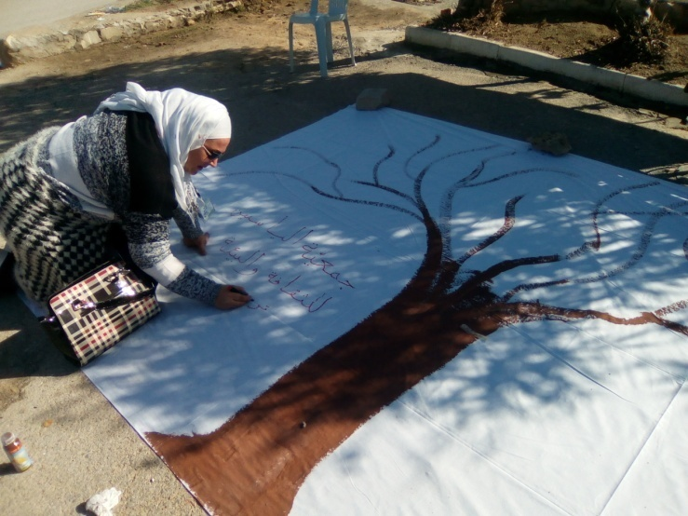
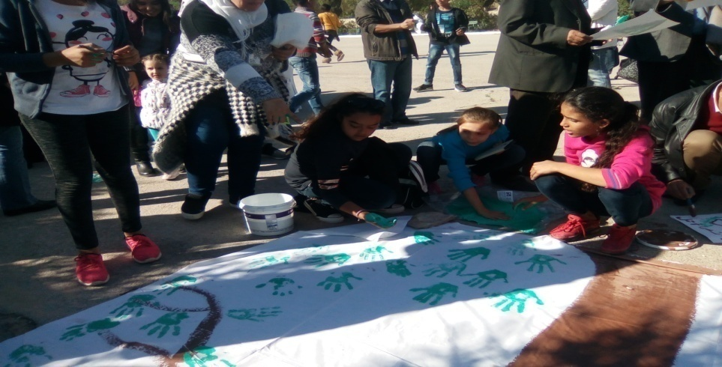
غراسة أشجار لجمال البيئة و المحافظة على المناخ

Slide 6
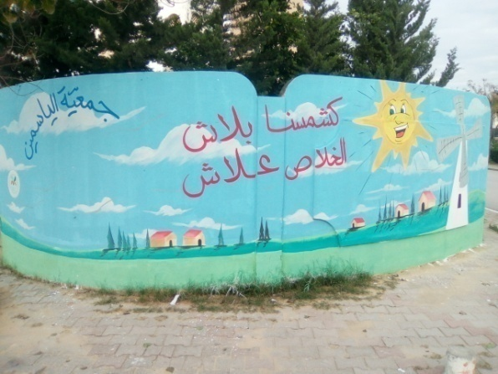
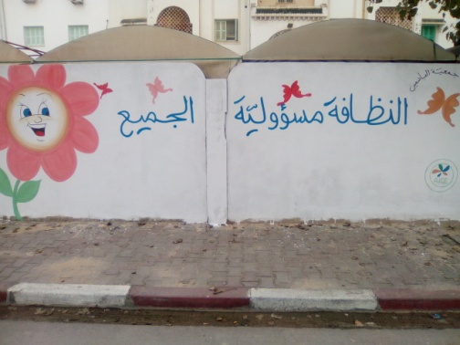
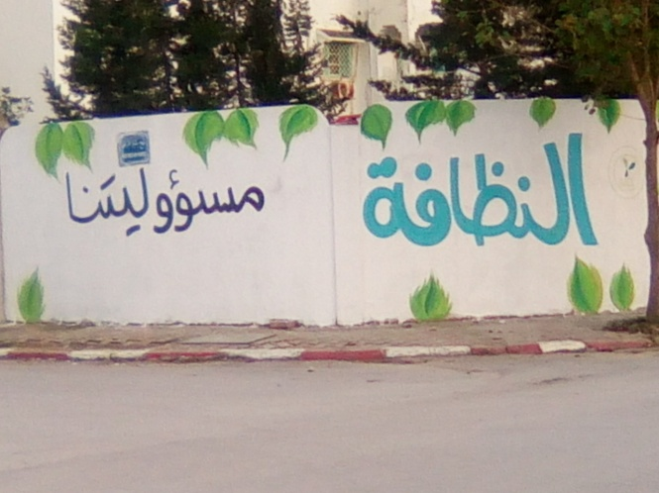
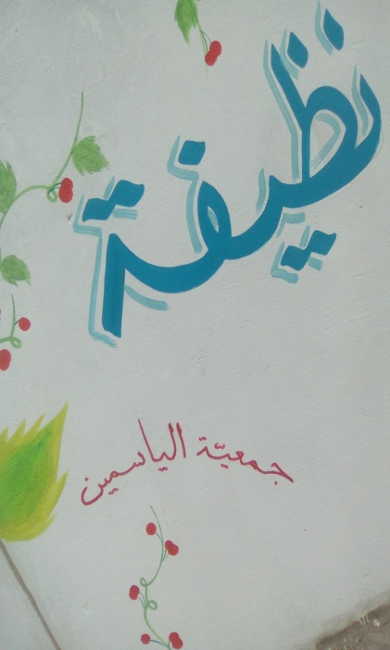
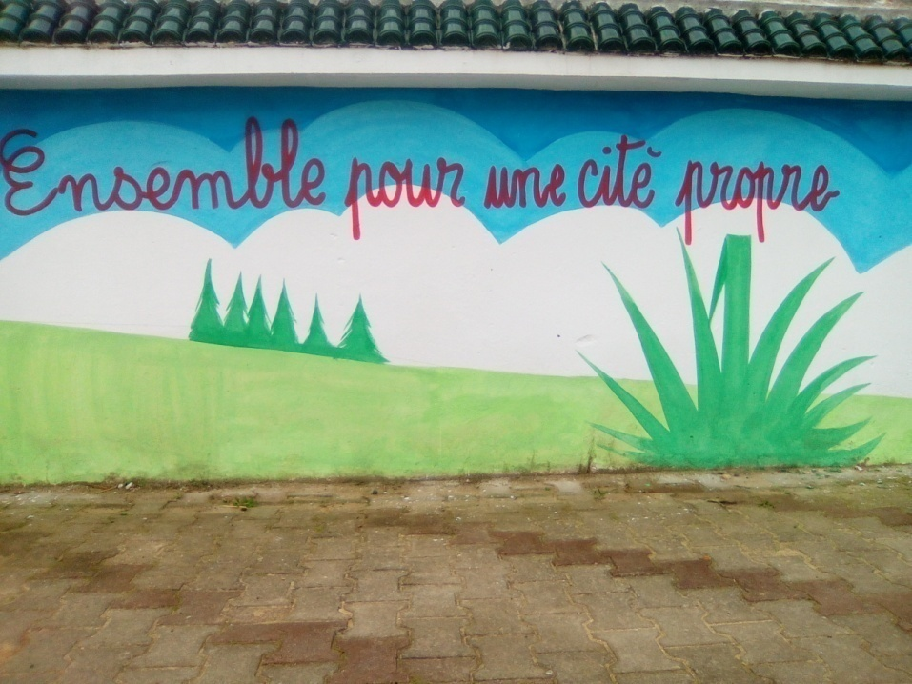
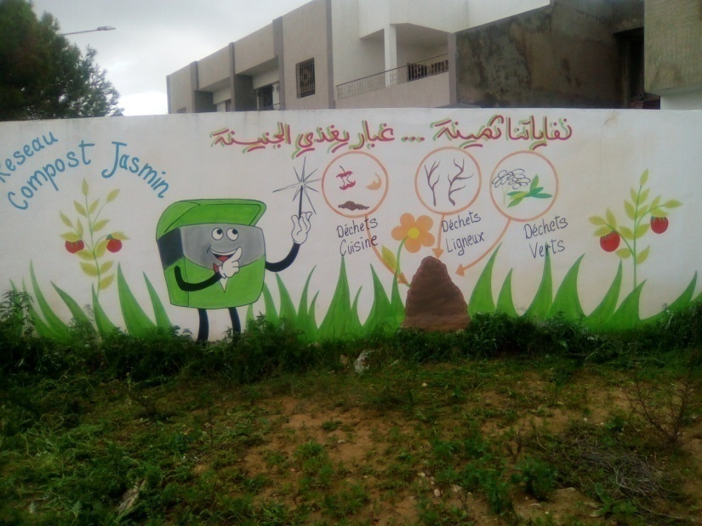
انجاز جداريات بشعارات بيئية بهدف ترسيخ ثقافة بيئية

Slide 7
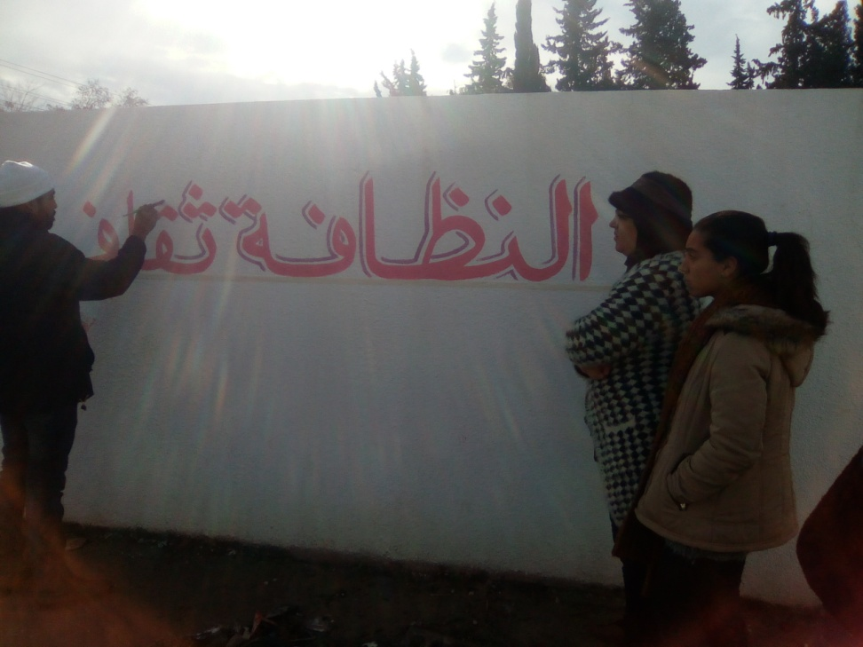
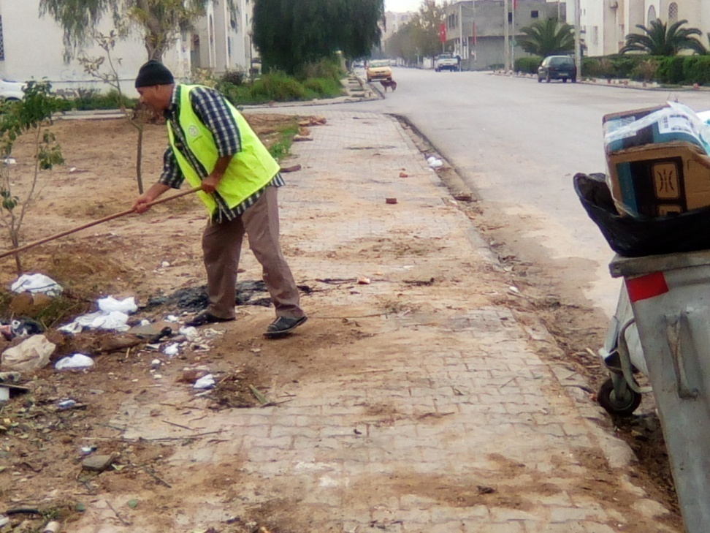
المشروع يعتمد على عمل ميداني و عمل تحسيسي

Slide 8

vidéos

Slide 9

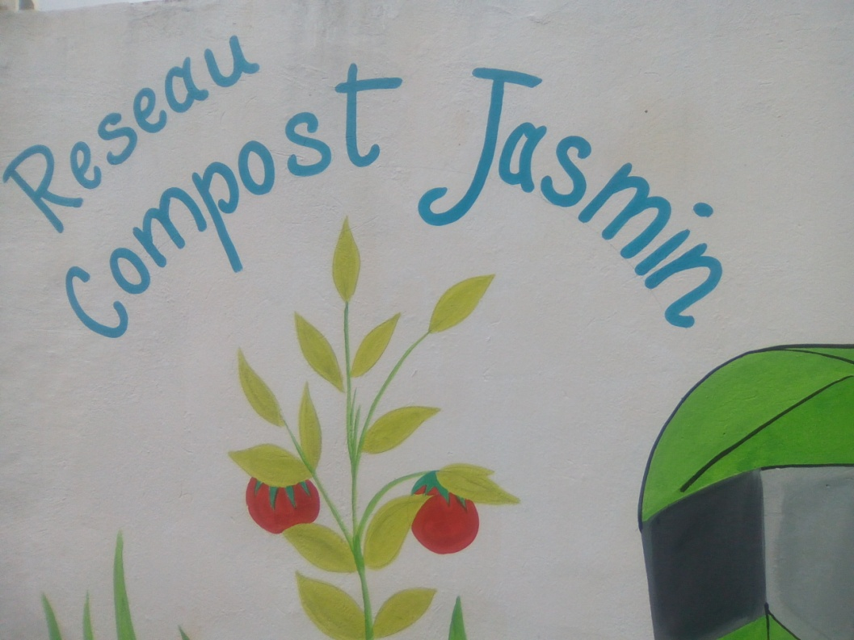
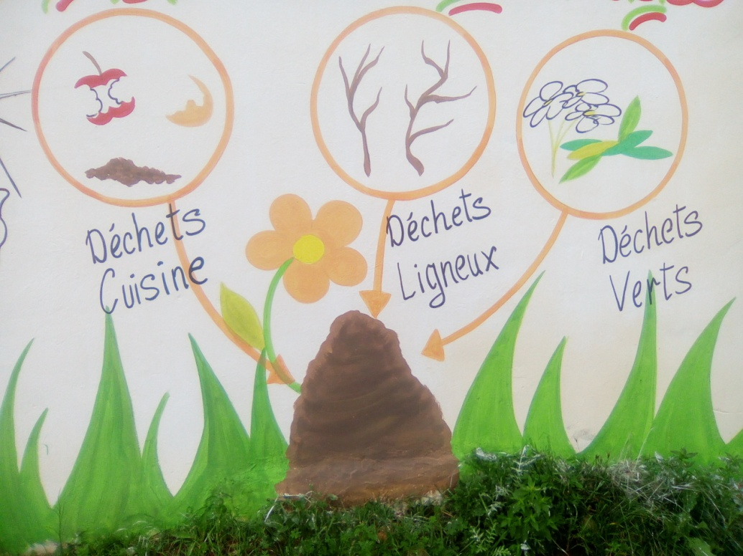
Réseau Compost Jasmin

Slide 10
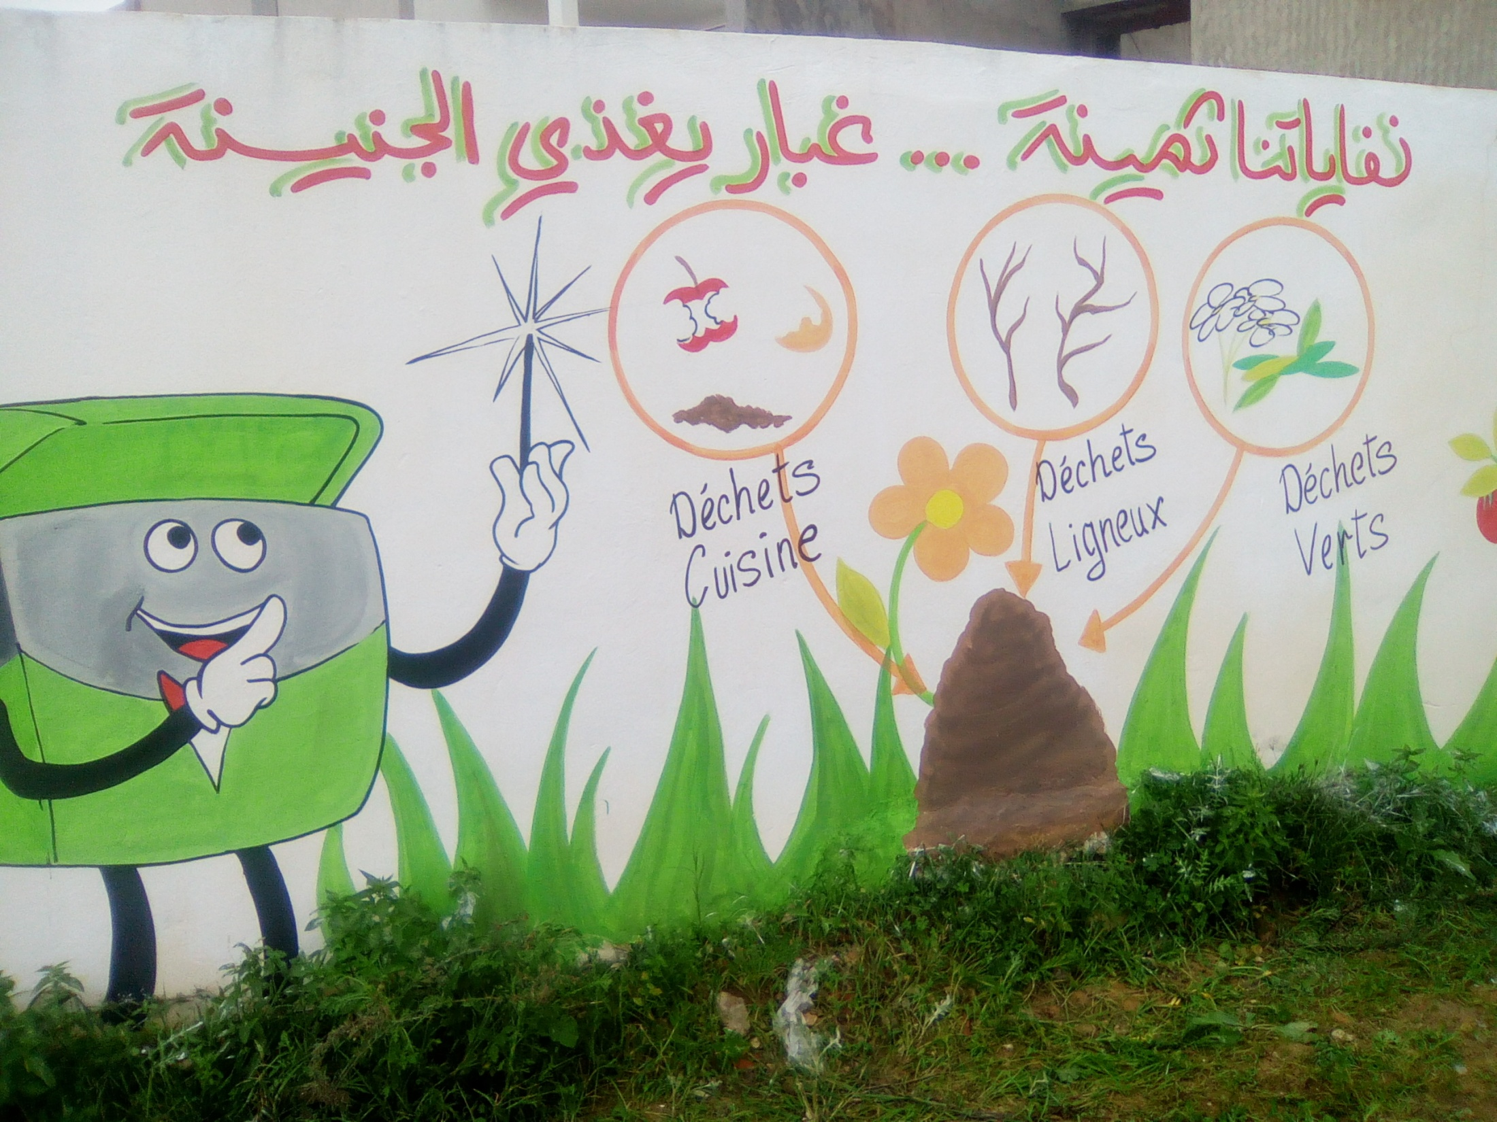

Slide 11
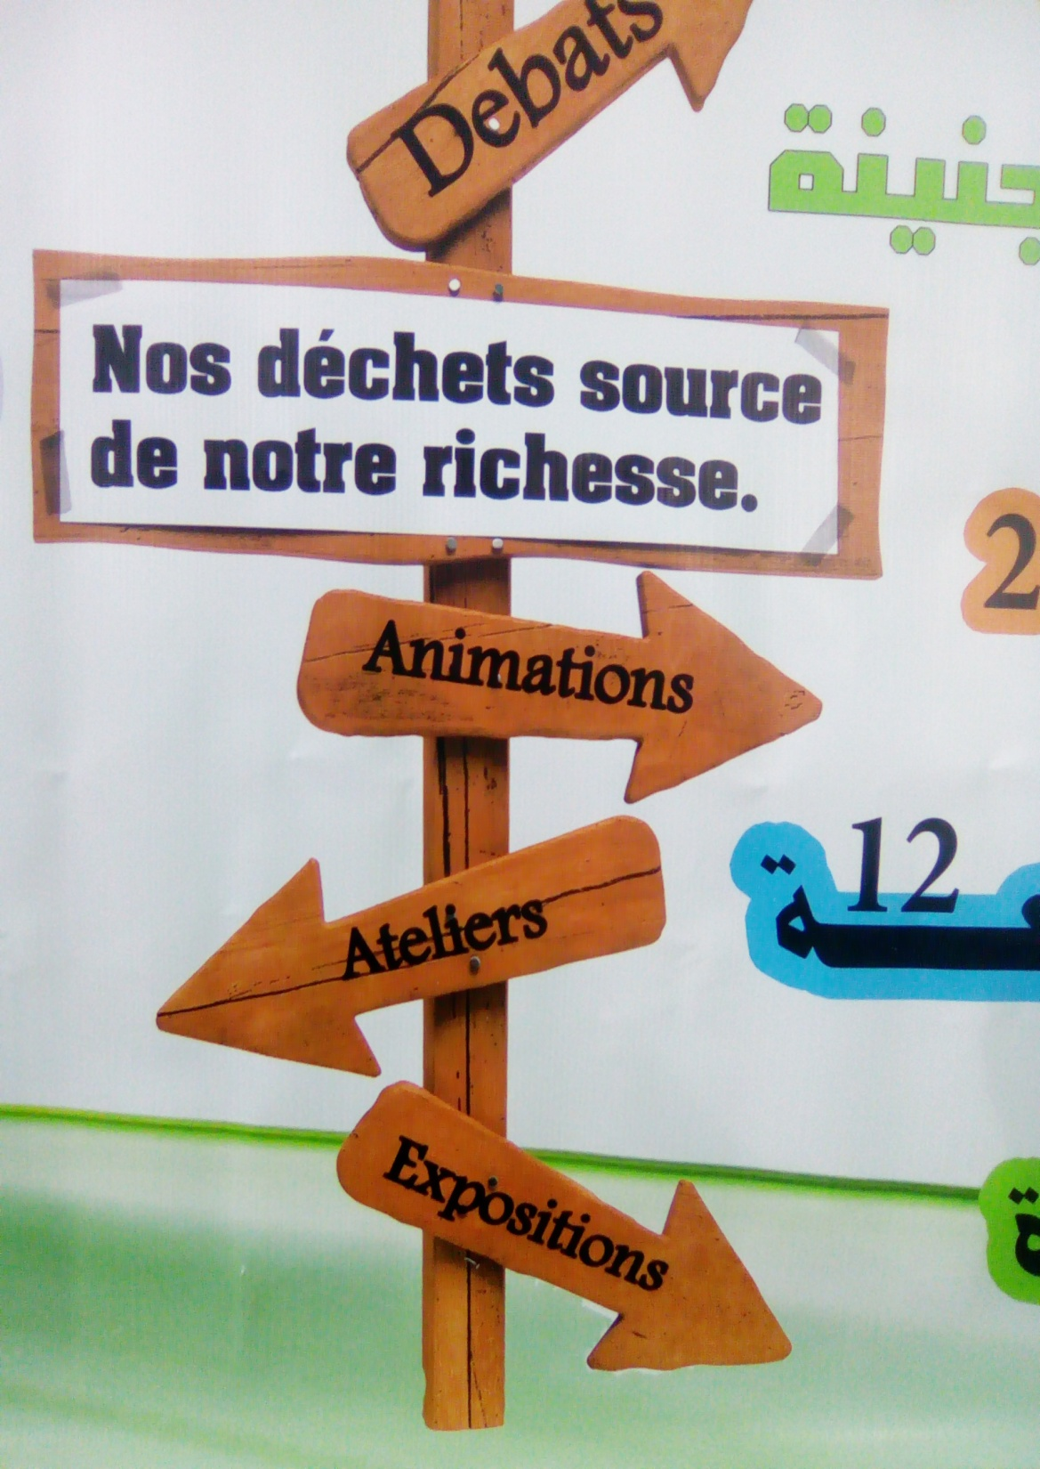
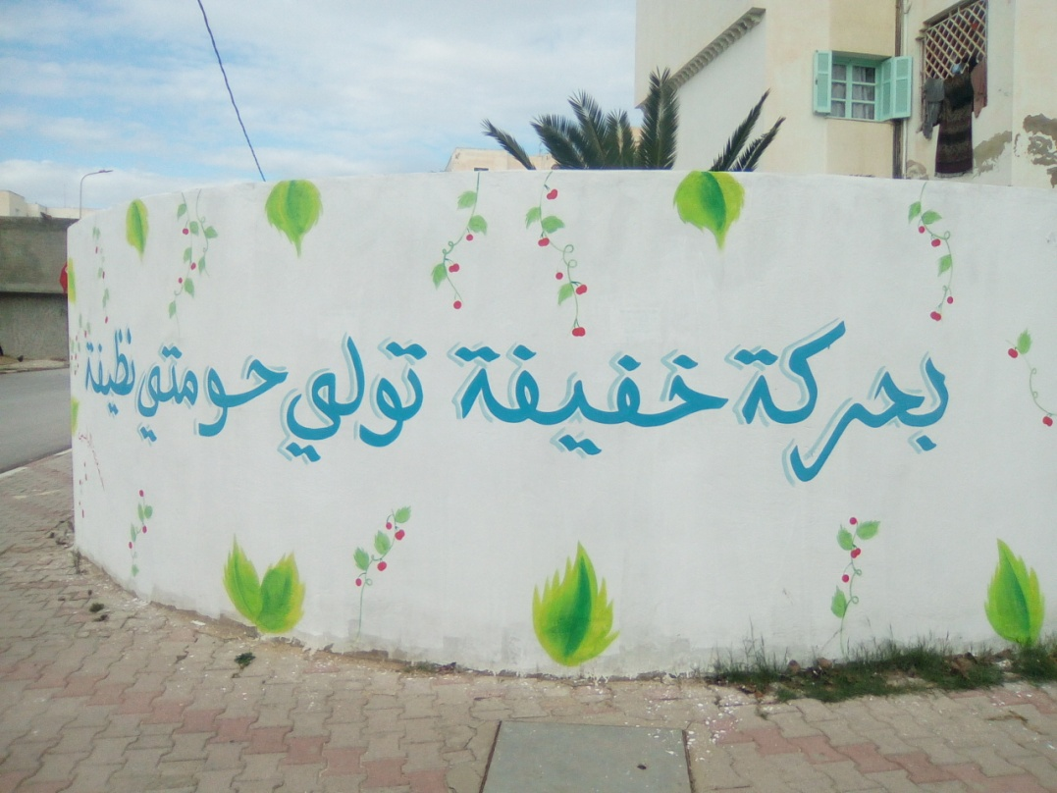


Slide 12
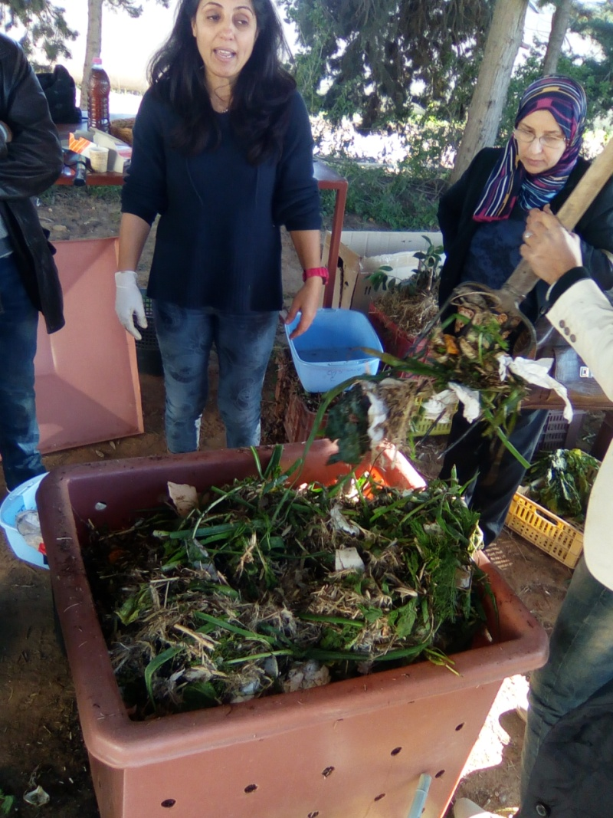
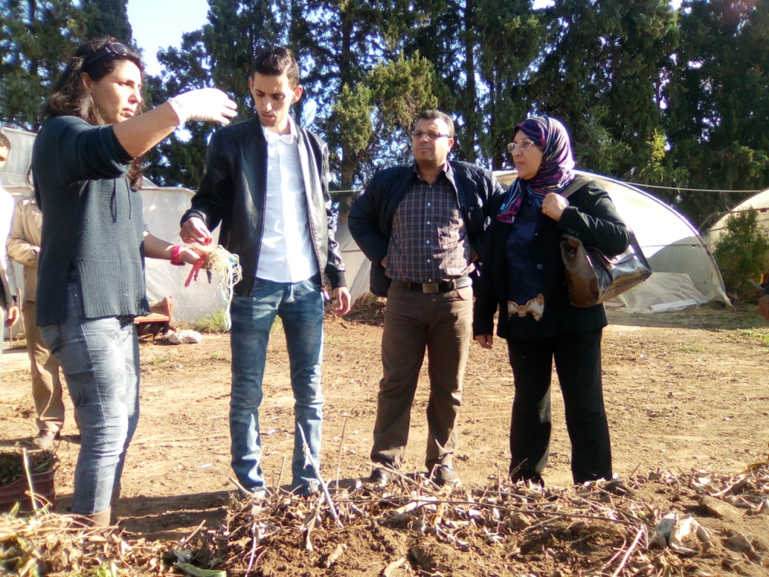
انطلقنا في المشروع ببرامج تكوينية لفائدة الجمعية من طرف الوكالة الوطنية للتصرف في النفايات

Slide 13


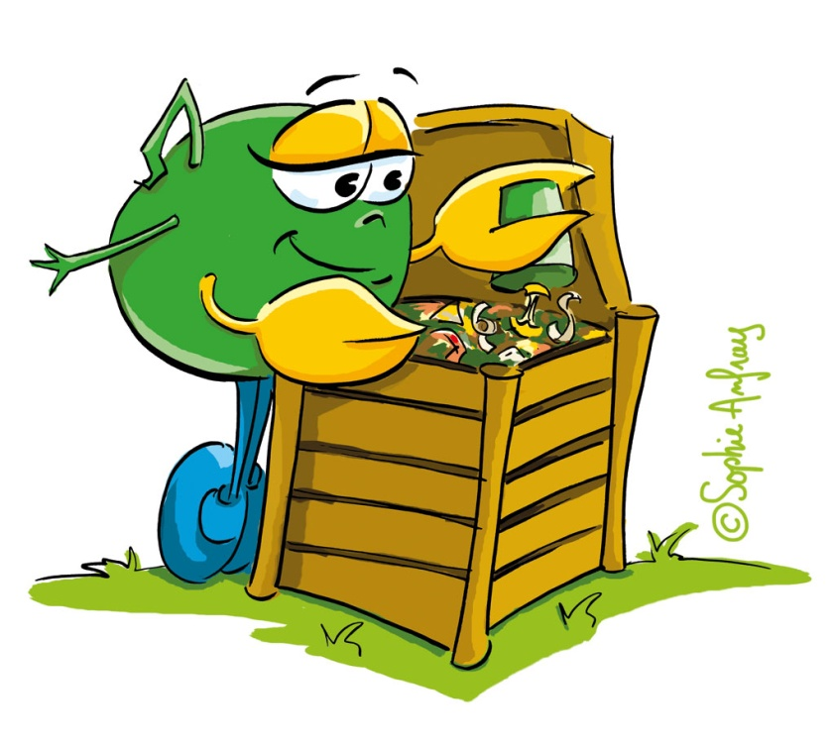

بالتعاون مع بلدية أريانة و بلدية سكرة و بلدية قرطاج و بدعم من لتكوين شبكة كمبوست

Slide 14

إن التسميد هو عملية ممتازة لتحسين جودة التربة. فمن خلال التسميد ، نُعيد المواد العضوية التي تستهلكها النباتات إلى التربة ، وهذا من شأنه تحسين بنيتها.
والسماد يتكون بشكل مستمر في الطبيعة عندما تتحلل فضلات النباتات و الحيوانات بطريقة التخمير المهوى. و التحلل يعني تفكك بقايا النباتات و الحيوانات بواسطة الحشرات و الديدان والكائنات المجهرية ( كالبكتيريا و الفطريات ).
تمثل الفضلات العضوية 70 % من جملة فضلاتنا المنزلية و هي نسبة هامة يمكن استغلالها وتحويلها إلى أسمدة عضوية عوضا عن إتلافها في المحيط.

Slide 15
هل تعلم آثارها السلبية على المحيط ?
مخاطر هذه النفايات لا تنتهي بردمها بل تتضاعف محدثة ضررا بالتربة، بالمائدة المائية من خلال فرز مياه الرشح و السيلان (عصارة النفايات ) التي تتسرب إليها
انبعاث غازات سامة خانقة و قابلة للاحتراق
إفراز روائح كريهة ناتجة عن تخمر هذه الفضلات
تكاثر القوارض والحشرات الناقلة للأمراض كالذباب و الناموس
كل هذه المظاهر تضر بالبيئة و تؤثر سلبا على صحة المواطن في حين أنه يمكن استعادة و تثمين هذه الفضلات وتحويلها إلى سما د عضوي طبيعي

Slide 16
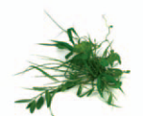
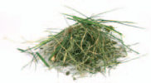
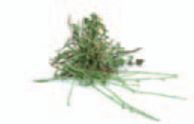
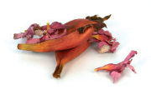

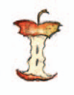
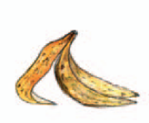
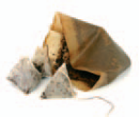
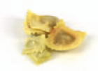
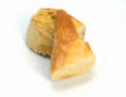


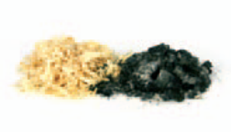
المكونات العضوية الأساسية لصنع السماد
صنع السماد يمكن أن يتم بعدة طرق منها وضع الفضلات في كيس من الخشب أو البلاستيك المهوى. تعتبر أغلب الفضلات العضوية ( ذات الأصل النباتي و الحيواني ) مناسبة لتكوين السماد بما فيها المخلفات الآتية :
مخلفات الحدائق : الأعشاب المقطوعة، الأوراق المتساقطة، الأزهار، أغصان الزبيرة، الأغصان الميتة.....
مخلفات المطبخ : بقايا الأكل، قشور الخضر، قشور الغلال و ألبابها، بقايا الشاي و أكياسه، بقايا القهوة، قشور البيض...
مخلفات أخرى : فضلات الحيوانات الآكلة للأعشاب كالأبقار و الأغنام والدواجن، التبن، الريش و الشعر، الرماد…

Slide 17
طريقة تثمين الفضلات العضوية : كيف ؟
أبدأ بوضع طبقة من المواد المخلوطة بسمك حوالي 20 صم لتكون قاعة الكوم
أخلط المواد العضوية جيدا وقم بقطع و رحي الأغصان الكبيرة إلى أحجام صغيرة مع مراعاة نسبة الكربون / للآزوط التي لابد أن تكون متناسقة :
أوراق الأشجار، القش, نشارة الخشب، الأغصان، الورق هي مصادر جيّدة للكربون.
العشب الطازج وبقايا الخضر والأكل هي مصادر جيّدة للآزوط.
بإمكاني إضافة التربة إلى الكوم للاستفادة من الكائنات الحية بها و التي تتكاثر بسرعة عند تحلل المواد العضوية
أضيف إلى الطبقة الأخيرة، التربة أو العشب الجاف أو الأوراق حتى تبقى الغازات داخل الكوم و لا تجلب الذباب
بعد مرور أسبوع على تكوين الكوم أدخل يدي داخله، أشعر بارتفاع درجة الحرارة ( 70 درجة ) بسبب ابتداء عملية التحلل.
ضرورة توفير الرطوبة و التهوئة
يكون السماد طازجا و صالحا للاستعمال بعد فترة تتراوح بين 6 إلى 8 أشهر عندما يبدو مفككا و هشيما و له رائحة غبار الأبقار. حينها يضاف إلى التربة السطحية ويردم داخلها.
يتم التعريف بهذه المراحل في إطار ورشات تطبيقية تشمل أطفال المدارس و العائلات

Slide 18
الأهداف التوعوية للبرنامج الوطني
نتجه إلى العائلات بصفة عامة و إلى الناشئة و المربين و المنشطين بالمؤسسات التربوية بصفة خاصة و نهدف إلى :
تغيير نظرة المواطن تجاه نفاياته و بالتالي تغيير سلوكه نحو تصرف أفضل يعتمد على الفرز من المصدر ( البيت و المدرسة) قصد التثمين و الرسكلة و بالتالي التقليل من حجم النفايات المودعة بالمصبات
الفرز الانتقائي للنفايات العضوية من المصدر (%68 من جملة النفايات المنزلية) وتثمين نسبة 40 ℅ منها داخل المنازل والحيلولة دون نقلها وإلقائها بالمصبات العشوائية أو المراقبة (التقليص في الكلفة)
تقليص حجم حاوية النفايات المنزلية، وبالتالي التخفيف من دوريات رفع النفايات المنزلية للبلديات
تشريك المجتمع المدني والمواطن والتلميذ في الإستراتيجية الوطنية للفرز الانتقائي للنفايات ورسكلتها.
الأهداف التربوية الموجهة للأطفال:
التعرف على الفضلات المنزلية و الوعي بكثرتها و تنوعها
التحسيس بضرورة حسن التصرف فيها بالتركيز على آثارها السلبية على الصحة والمحيط
توعية الطفل إلى وجود حلول للحد من تفاقم حجم النفايات
الفرز سلوك بسيط من اجل حسن الرسكلة: نصائح و مهارات لحسن الفرز ( من خلال ورشات التسميد )
إبراز فوائد الرسكلة من خلال الفرز و التثمين العضوي

Slide 19
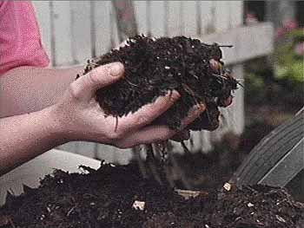
إمكانية تثمين هذه الفضلات تنتج عنها :
فائدة بيئية :
تثمين الفضلات العضوية و بالتالي التقليص من حجمها المودع بالمصبات
الحصول على سماد عضوي طبيعي ذو جودة عالية يمكن النبتة من إمداد غذائي لازم لنموها
من خصائص هذا السماد أنه لا يحتوي على أي نوع من التلوث و لا بذور الأعشاب الطفيلية كما أنه غني بالآزوط و الفسفور الطبيعي و المغذيات و هي مواد ضرورية لإثراء التربة و نمو النبتة.
إرجاع المواد العضوية إلى التربة، يخفض من إنتاج ثاني أوكسيد الكربون وهو غاز دفيئ يساهم بكثرة في الاحتباس الحراري.
  التخلي عن الأسمدة الكيميائية و مضارها على الصحة و المحيط
فائدة اقتصادية:
التمديد في فترة استغلال المصبات المراقبة للفضلات
إنتاج سماد عضوي يمكن ترويجه وإعادته إلى الدورة الاقتصادية
فائدة اجتماعية : متوقفة على إنجاح المشروع و تعميمه

Slide 20
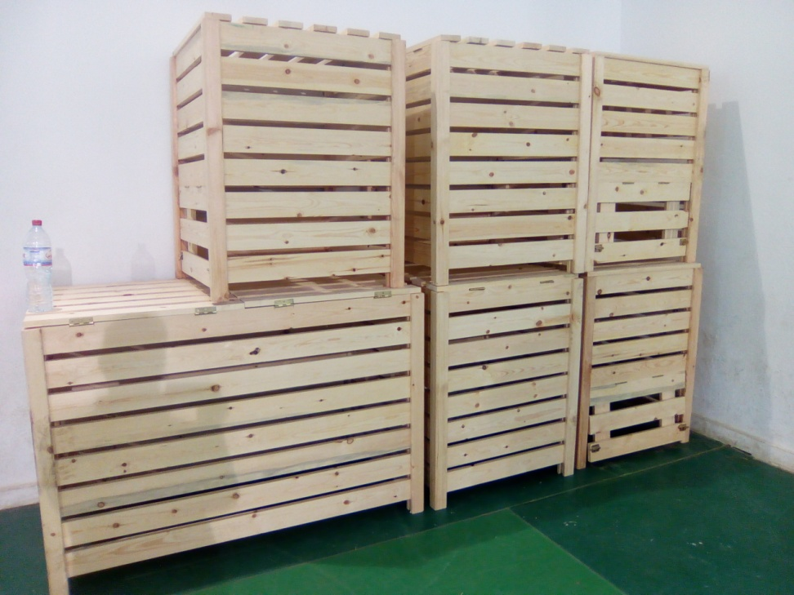
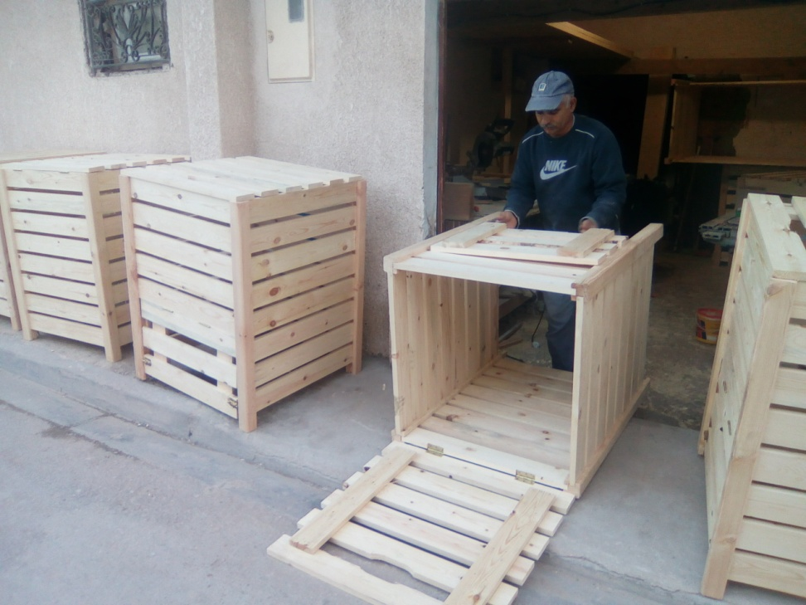
صناعة 12 كمبوستور محليا بمواصفات فنية مطابقة

Slide 21

تهيئة موقع تنفيذ المشروع بالتنسيق مع بلدية سكرة

Slide 22




19 ديسمبر 2016 يوم تحسيسي تكويني بمنطقة سكرة بالتعاون مع بلدية سكرة و الوكالة الوطنية للتصرف في النفايات و Institue Français Tunisie

Slide 23


مكونات المشروع

Slide 24




انطلاق المشروع بتوزيع الحاويات على المؤسسات التربوية بهدف تـأسيس شبكة عمل و انتاج كومبست

Slide 25


اقتناء ألة رحي متطورة ذات قدرة عالية Broyeur T3

Slide 26



12 فيفري 2017 يوم تحسيسي تكويني بئر بالحسن أريانة بالتعاون مع بلدية أريانة و الوكالة الوطنية للتصرف في النفايات و Institut français

Slide 27


حضور عدد كبير من المشاركين الى جانب سفراء االبيئة بأريانة

Slide 28




Slide 29

6مارس 2016 يوم تحسيسي لتثمين النفايات الخضراء بدار الشباب سكرة

Slide 30

10مارس 2016 يوم تحسيسي لتثمين النفايات الخضراء بمدرسة المرسى الحي الجديد

